Slide 1
Diagrama de Casos de Uso
Ticket Soporte
Registrar Cliente
<<include>>
<<include>>
Actualizar Cliente
<<include>>
Gestionar Administrador
<<include>>
Eliminar Cliente
<<include>>
<<include>>
Enviar Correo Masivo
Administrador
<<include>>
Listar Fecha Vencimiento/Notificar
Activación de Planes
Actualizar Datos
<<include>>
Gestionar Cliente
<<include>>
Solicitar Plan
<<include>>
Generar Ticket Soporte
Cliente
Sistema para el control y administración de cuentas-hosting

Slide 2
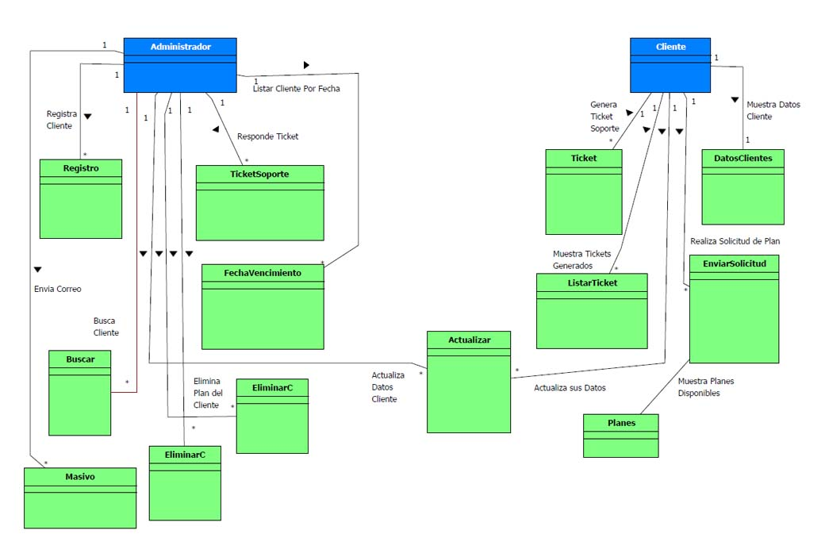

Slide 3
Diagrama de Secuencia (Gestor Administrador)
Actualizar Datos del Cliente
GUI Administrador
GESTOR ADMINISTRADOR
GUI Administrador
Se busca el cliente y una vez encontrado se envían los datos a modificar
Procedemos a verificar que todos los datos sean correcto
Retorna los nuevos datos del cliente actualizados
Los datos una vez verificado, se procesa y actualiza al cliente
Administrador

Slide 4
Diagrama de Secuencia (Gestor Administrador)
Registrar Cliente
GUI Administrador
GESTOR ADMINISTRADOR
GUI Administrador
Rellena los campos con los datos del cliente nuevo
Una vez registrado se muestra un mensaje de exitoso el registro
Se verifican que los campos obligatorios estén llenos y procedemos a registrar el cliente
Administrador

Slide 5
Diagrama de Secuencia (Gestor Administrador)
Eliminar Cliente
GUI Administrador
GESTOR ADMINISTRADOR
GUI Administrador
Se lista a los clientes y seleccionamos al que deseamos eliminar
Se procede a eliminar el cliente
Retorna a la lista de los cliente nuevamente actualizada
Administrador

Slide 6
Diagrama de Secuencia (Gestor Administrador)
Enviar Correo Masivo
GUI Administrador
GESTOR ADMINISTRADOR
GUI Administrador
Seleccionamos a los clientes y llenamos los campos
Verificamos y se procesan los datos para su envió
Notificación de correos enviados correctamente
Administrador

Slide 7
Diagrama de Secuencia (Gestor Administrador)
Solicitudes de Activaciones de Planes “Servicios”
GIU Administrador
GESTOR ADMINISTRADOR
GIU Administrador
Muestra las solicitudes por aprobar o rechazar “Seleccionamos unas de ellas y la aprobamos o rechazamos”
Procesamos la solicitud Aprobación/Rechazo
Solicitud Procesada y retornamos a las solicitudes pendientes
Administrador

Slide 8
Diagrama de Secuencia (Gestor Administrador)
Listado de Fecha Vencimiento y Notificación
GUI Administrador
GESTOR ADMINISTRADOR
GUI Administrador
Obtenemos los correos de cada unos de los clientes y se les notifica vía correo de su fecha de vencimiento
Se obtiene un listado por fecha de vencimiento y procedemos hacer una notificación a los clientes de su fecha de vencimiento
Una vez notificados volvemos a la interfaz anterior en caso que queramos consultar otras fechas de vencimientos
Administrador

Slide 9
Diagrama de Secuencia (Gestor Administrador)
Tickets Soporte
GIU Administrador
GESTOR ADMINISTRADOR
GIU Administrador
Listado de Tickets se responde unos de ellos y se envía la solicitud
Se procesa la respuesta dada al ticket generado por el cliente y se guarda
Retorno al listado de tickets por responder
Administrador

Slide 10
Diagrama de Secuencia (Gestor Cliente)
Actualizar Datos
GIU Cliente
GESTOR CLIENTE
GIU Cliente
Se muestra los datos del Cliente, se selecciona los datos a modificar y envía la petición
Verifica que todos los datos obligatorios estén completos para proceder con su actualización
Muestra los datos del cliente actualizados
Administrador

Slide 11
Diagrama de Secuencia (Gestor Cliente)
Solicitar Plan de Servicio
GIU Cliente
GESTOR CLIENTE
GIU Cliente
Se muestra los planes disponibles y los campos necesarios para registrar los datos de pago.
Se verifica los campos obligatorios y se procesa la solicitud y se coloca en espera hasta ser aprobada por el administrador
Retorna a la interfaz de solicitud de plan.
Administrador

Slide 12
Diagrama de Secuencia (Gestor Cliente)
Generar Ticket de Soporte
GIU Cliente
GESTOR CLIENTE
GIU Cliente
El cliente llena los campos donde explica su problema que esta presentando con algunos de los servicios contratado
El ticket es procesado y se almacena, para ser revisado por el administrador y darle respuesta a dicha solicitud
Retorna a la interfaz de generar tickets de soporte en caso que se desee generar otro
Administrador

